Slide 1


TOSHKЕNT IRRIGATSIYA VA QISHLOQ XO‘JALIGINI MEXANIZATSIYALASH MUXANDISLARI INSTITUTI
“BUXGALTЕRIYA HISOBI VA AUDIT”
KAFЕDRASI
“QISHLOQ VA SUV XO`JALIGI STATISTIKASI”
FANI
ISHLАB CHIQАRISH HАRАJАTLАRI VА MАХSULОT TАNNАRХI STАTISTIKАSI
MA'RUZACHI: KATTA O`QITUVCHI, M.E.RAXMATALIYEV

Slide 2
REJA
Qishloq xo`jaligidagi xarajatlar, ularning ahamiyati
Xarajatlar tarkibi, ularning turkumlashtirilishi
Mahsulot tannarxi haqida tushuncha (o`rtacha xarajatlar), uning turlari va aniqlanish tartibi
Qishloq xo`jalik mahsulotlarining tannarx darajasi, dinamikasi va xarajatlarni qisqartirish, mahsulotlar tannarxlarini pasaytirish yo`llari

Slide 3
ADABIYOTLAR
Tavsiya etayotgan adabiyotlarim yangi va foydalanishlaringiz uchun qulay hisoblanadi
1. Axmedov A.K ., Raxmataliyev M.E., Tashxodjayeva G.S. Qishloq va suv xo`jaligi statistikasi. Toshkent. TIQXMMI nashriyoti, 2021. - 205 bet.
2. Mamatqulov B.X, Utanov B.Q. Qishloq xo`jaligi statistikasi. Toshkent. TDIU nashriyoti, 2019. - 241 bet.
3. Rangaswamy R. A Textbook Of Agricultural Statistics. Tamil Nadu Agricultural University, Coimbatore. ISBN-13: 978-9388818995. 2020. - 531 Pages.
4. “O‘zbekiston Respublikasi Qishloq xo‘jaligini rivojlantirishning 2020 — 2030 yillarga mo‘ljallangan strategiyasini tasdiqlash to‘g‘risida”gi O‘zbekiston Respublikasi Prezidentining 2019-yil 23-oktabrdagi PF-5853-son Farmon.
5. “Chorvachilik tarmog‘ini yanada rivojlantirish va qo‘llab-quvvatlash chora-tadbirlari to‘g‘risida”gi O‘zbekiston Respublikasi Prezidentining 2019-yil 18-martdagi PQ-4243-son Qarori.

Slide 4
QISHLOQ XO`JALIGIDAGI XARAJATLAR, ULARNING AHAMIYATI
Qishloq xo`jaligi mamlakatimiz xalq xo`jaligining eng muhim tarmog`i, uning serqirra faoliyatini tashkil etish va boshqarish uchun ma'lum miqdorda moddiy, pul hamda mehnat sarf-xarajatlari amalga oshiriladi. Ularning mamlakat miqyosidagi miqdori jami ijtimoiy xarajatlar deb ataladi. Ijtimoiy xarajatlar ijtimoiy mahsulot qiymati bilan tengdir. Ularning tarkibi quyidagilardan tashkil topadi:
1.Ishlab chiqarish vositalarida buyumlashgan xarajatlar. Ular o`tgan davr xarajatlari bo`lib, S harfi bilan belgilanadi.
2.Jonli mehnat xarajatlari. Ular o`zi uchun yangi qiymatni yaratadi, V harfi bilan belgilanadi.
3.Buyumlashgan va jonli mehnat uyg`unlashishi natijasida jamiyat uchun qo`shimcha qiymat yaratiladi. U m harfi bilan belgilangan.

Slide 5
XO`JALIKLARDA AMALGA OSHIRILAYOTGAN XARAJATLAR MA'LUM MAQSADNI HAL ETISHGA QARATILGAN. SHUNDAN KELIB CHIQQAN HOLDA ULAR QUYIDAGICHA GURUHLASHTIRILGAN:
Mahsulotning ishlab chiqarish tannarxiga kiritiladigan xarajatlar:
a) bevosita va bilvosita moddiy xarajatlar;
b) bevosita va bilvosita mehnat xarajatlari (ish haqi);
v) boshqa bevosita va bilvosita xarajatlar
Ishlab chiqarish tannarxiga kiritilmaydigan, biroq asosiy faoliyatdan olingan foydada hisobga olinadigan hamda davr xarajatlariga kiritiladigan xarajatlar:
a) mahsulotni sotish bilan bog`liq xarajatlar;
b) korxonani boshqarish xarajatlari (ma'muriy sarf-
xarajatlar);
v) boshqa operatsion xarajatlar va zararlar

Slide 6
Xo`jalik yurituvchi sub'ektning umumxo`jalik faoliyatidan olingan foyda yoki zararlarni hisoblab chiqishda xo`jalik yurituvchi sub'ektning moliyaviy faoliyati bo`yicha hisobga olinadigan xarajatlar.
Favqulodda zararlar, daromad (foyda)dan olinadigan soliq to`langunga qadar foyda yoki zararlarni hisoblab chiqishda hisobga olinadi.

Slide 7
XARAJATLAR TARKIBI, ULARNING TURKUMLASHTIRILISHI
Qishloq xo`jaligida mahsulot etishtirish, ish va xizmatlarni bajarish uchun qilinayotgan barcha xarajatlar iqtisodiy mazmunga, maqsadga, hisobot ob'ektiga hamda shakllanish manbalariga ko`ra, quyidagi elementlarga va moddalarga guruhlashtirilgan. Iqtisodiy mohiyatiga ko`ra, bir xil xarajatlar xarajat elementlarini, bir nechta xarajat elementlari xarajat moddalarini tashkil etadi. Demak, xarajat moddalari xarajat elementlariga nisbatan kengroqdir.

Slide 8
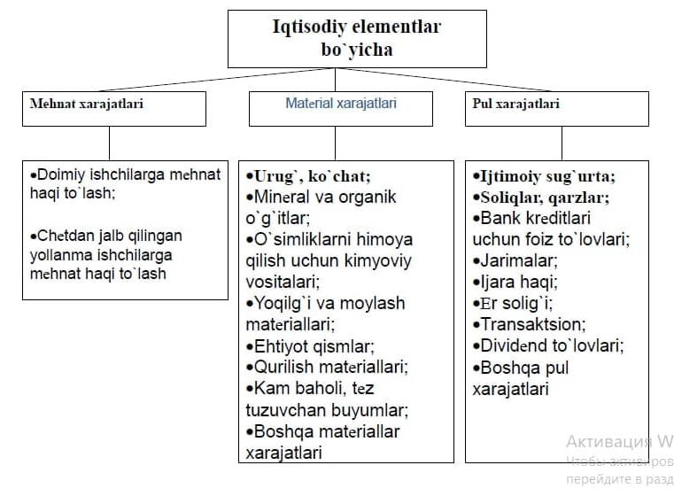

Slide 9
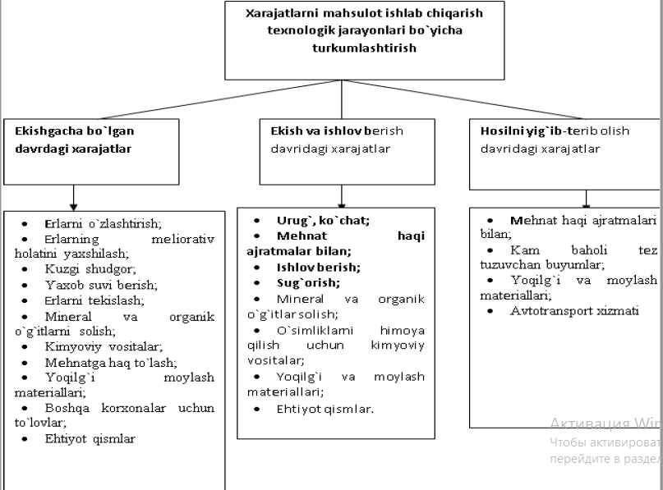

Slide 10
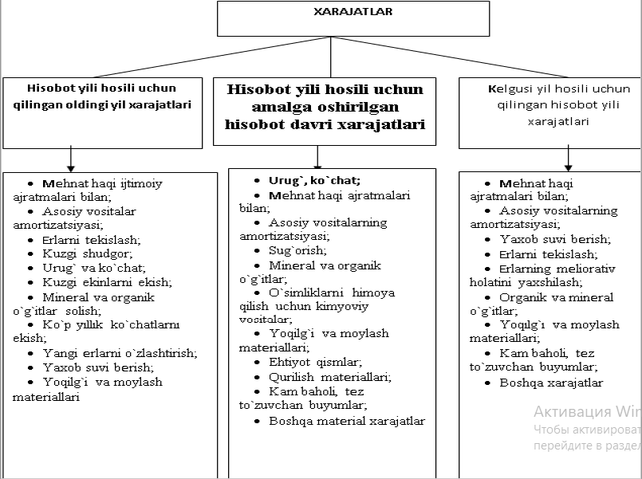

Slide 11
MAHSULOT TANNARXI HAQIDA TUSHUNCHA (O`RTACHA XARAJATLAR), UNING TURLARI VA ANIQLANISH TARTIBI
Bozor iqtisodiyoti sharoitida tarmoqlar, korxonalar miqyosida umumiy qiymat ko`rsatkichlari bilan birgalikda o`rtacha xarajatlar, ya'ni tannarx ko`rsatkichi ham
faoliyat ko`rsatishi taqozo etiladi. Tannarx bozor iqtisodi sharoitida iqtisodiy kategoriya hisoblanadi. Uning yordamida qishloq xo`jaligida yetishtirilayotgan mahsulotlar, bajarilayotgan ishlar va ko`rsatilayotgan xizmatlarning bir birligi xo`jaliklar uchun qancha so`mga tushganligi aniqlanadi.

Slide 12
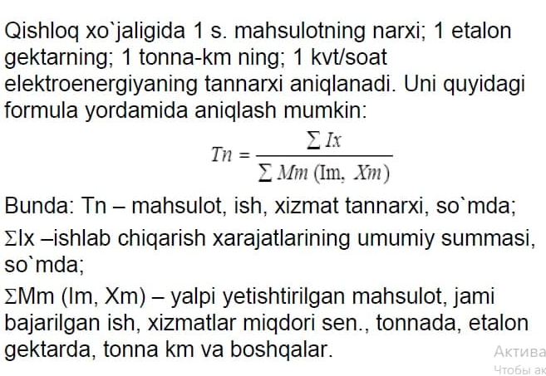

Slide 13
YETISHTIRILAYOTGAN MAHSULOTLARNING:
• ishlab chiqarish tannarxi;
• to`liq tannarxi, tijorat tannarxi ham aniqlanadi.
• Mahsulotning ishlab chiqarish tannarxini aniqlash usuli yuqorida keltirilgan. Uning to`liq yoki tijorat tannarxi jami xarajatlarni (jumladan, sotish xarajatlari bilan) yetishtirilgan yalpi mahsulot miqdoriga yoki sotiladigan mahsulot miqdoriga nisbati bilan aniqlanadi.

Slide 14
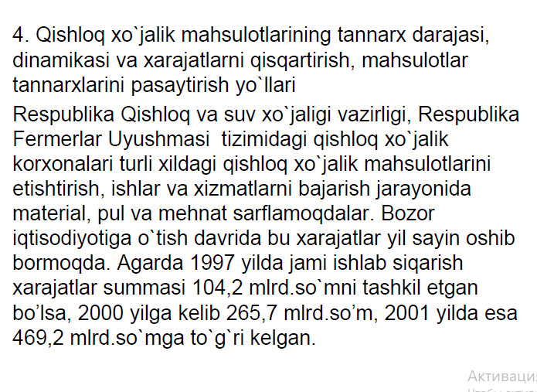

Slide 15
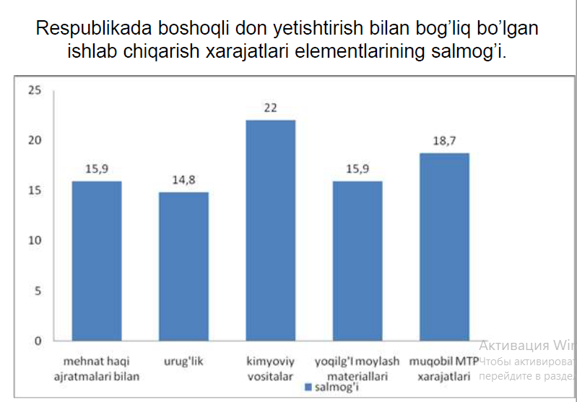

Slide 16
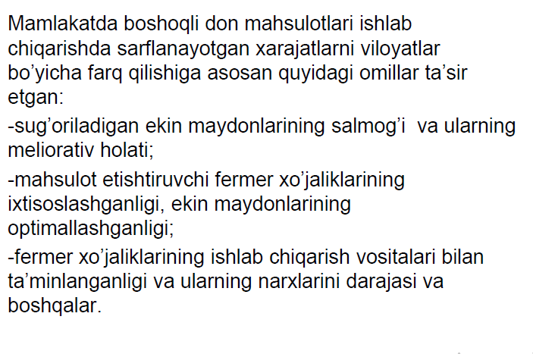

Slide 17
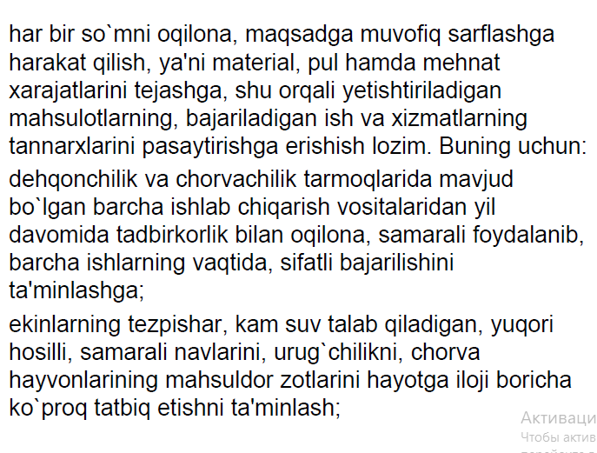

Slide 18
E’TIBORINGIZ
UCHUN
RAXMAT!

